Slide 1

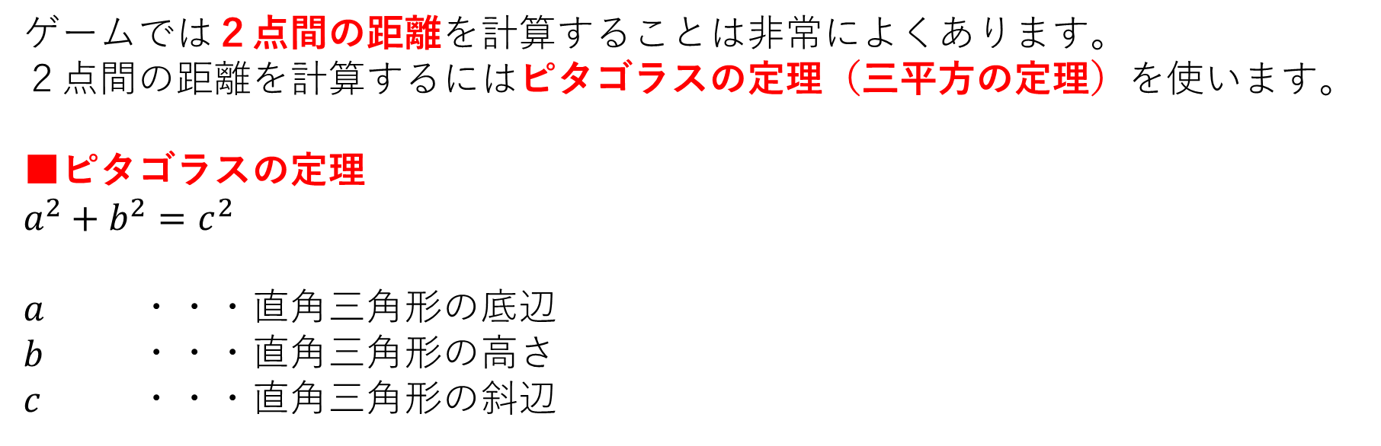


２点間の距離
ゲームでは２点間の距離を計算することは非常によくあります。
２点間の距離を計算するにはピタゴラスの定理（三平方の定理）を使います。
■ピタゴラスの定理
$$a^{2}+b^{2}=c^{2}$$
$a$ ・・・直角三角形の底辺
$b$ ・・・直角三角形の高さ
$c$ ・・・直角三角形の斜辺
$$c$$
$$b$$
$$a$$

Slide 2





２点間の距離
２点間の距離を計算する場合は、
その２点を結ぶように直角三角形を配置します。
$$(x2,y2)$$
$$c$$
$$b$$
$$(x1,y1)$$
$$a$$

Slide 3
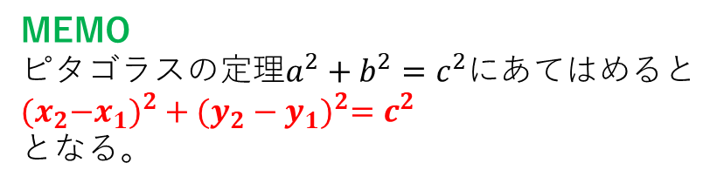


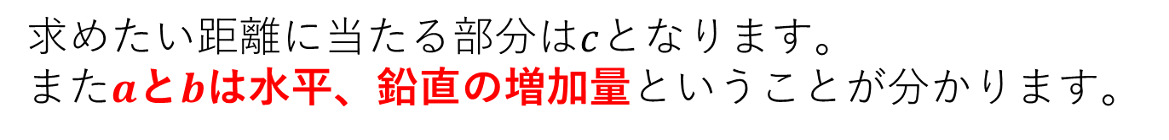



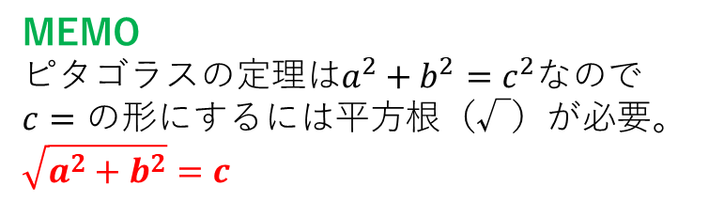
２点間の距離
求めたい距離に当たる部分は$c$となります。
また$a$と$b$は水平、鉛直の増加量ということが分かります。
$$(x_{2},y_{2})$$
MEMO
ピタゴラスの定理は$a^{2}+b^{2}=c^{2}$なので
$c=$ の形にするには平方根（√）が必要。
$$\sqrt{a^{2}+b^{2}}=c$$
$$c=？$$
$$b=y_{2}−y_{1}$$
MEMO
ピタゴラスの定理$a^{2}+b^{2}=c^{2}$にあてはめると
$${{(x}_{2}−x_{1})}^{2}+{(y_{2}−y_{1})}^{2}=c^{2}$$
となる。
$$(x_{1},y_{1})$$
$$a=x_{2}−x_{1}$$

Slide 4
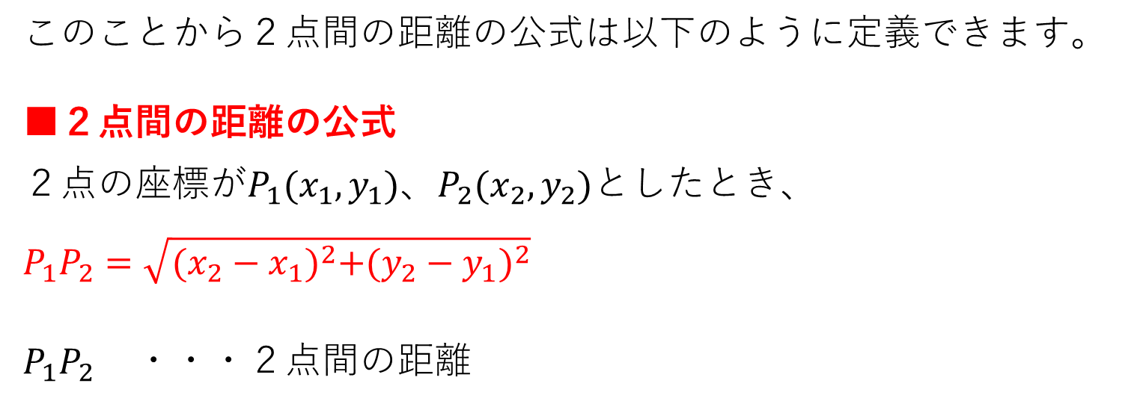
２点間の距離
このことから２点間の距離の公式は以下のように定義できます。
■２点間の距離の公式
２点の座標が$P_{1}(x_{1},y_{1})$、$P_{2}(x_{2},y_{2})$としたとき、
$$P_{1}P_{2}=\sqrt{{(x_{2}−x_{1})}^{2}+{(y_{2}−y_{1})}^{2}}$$
$P_{1}P_{2}$ ・・・２点間の距離

Slide 5
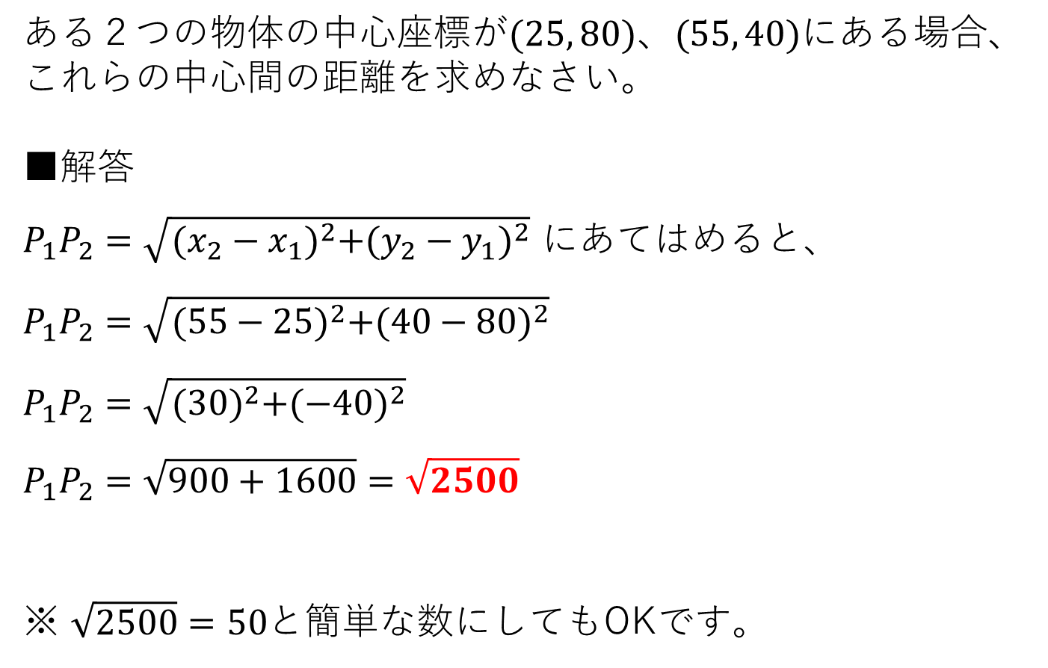
２点間の距離 例題
ある２つの物体の中心座標が$(25, 80)、(55, 40)$にある場合、
これらの中心間の距離を求めなさい。
■解答
$P_{1}P_{2}=\sqrt{{(x_{2}−x_{1})}^{2}+{(y_{2}−y_{1})}^{2}}$ にあてはめると、
$$P_{1}P_{2}=\sqrt{{(55−25)}^{2}+{(40−80)}^{2}}$$
$$P_{1}P_{2}=\sqrt{{(30)}^{2}+{(−40)}^{2}}$$
$$P_{1}P_{2}=\sqrt{900+1600}=\sqrt{2500}$$
※ $\sqrt{2500}=50$と簡単な数にしてもOKです。

Slide 6
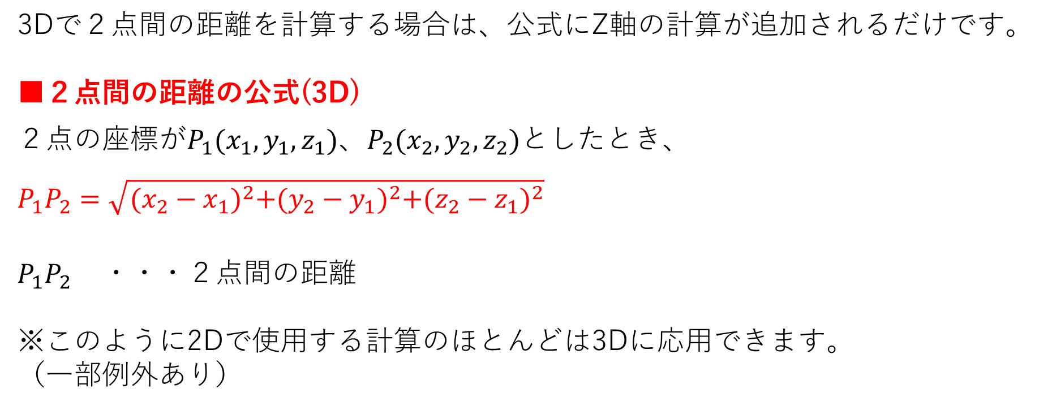
２点間の距離
3Dで２点間の距離を計算する場合は、公式にZ軸の計算が追加されるだけです。
■２点間の距離の公式(3D)
２点の座標が$P_{1}(x_{1},y_{1},z_{1})$、$P_{2}(x_{2},y_{2},z_{2})$としたとき、
$$P_{1}P_{2}=\sqrt{{(x_{2}−x_{1})}^{2}+{(y_{2}−y_{1})}^{2}+{(z_{2}−z_{1})}^{2}}$$
$P_{1}P_{2}$ ・・・２点間の距離
※このように2Dで使用する計算のほとんどは3Dに応用できます。
（一部例外あり）

Slide 7
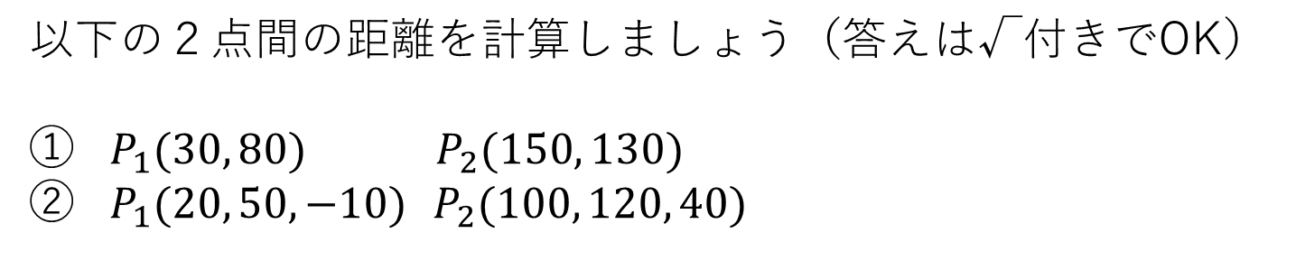
２点間の距離 練習
以下の２点間の距離を計算しましょう（答えは√付きでOK）
$P_{1}(30, 80)$ $P_{2}(150, 130)$
$P_{1}(20, 50, −10)$ $P_{2}(100, 120, 40)$

